Slide 1
Виникнення грошей
Виконали учениці 11-А
Александрова Ірина
і Бадя Юлія

Slide 2
Гроші - це невід'ємна й істотна частина фінансової системи кожної країни. Називаються вони доларами чи гривнями, фунтами чи франками, гроші служать засобом оплати, засобом збереження вартості й одиницею рахунка в усіх, окрім як самих ранніх економічних системах.

Slide 3
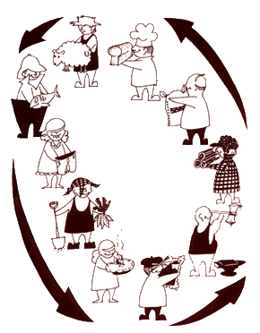
У первісні часи не існувало поняття " гроші". Практикувався простий обмін один з одним , гончарі вимінювали свої глечики та горщики , ковалі - списи , наконечники для стріл і т.д. З часом прийшло розуміння , що це дуже незручно. Адже цінність речей і їжі різна.
Наступною формою грошей стали певні товари, предмети чи тварини. Так, наприклад, в Ефіопії розраховувалися брусками солі, на острові Науру остров'яни використовували щурів, а ацтеки в якості перших грошей використовували какао- боби. Колоністам в Америці першими грошима служили тютюнове листя і шкірки тварин. Широко поширені були раковини каурі. Вперше почали використовуватися в Китаї, але потім служили першими грошима також в Індії, Таїланді, Африці.

Slide 4
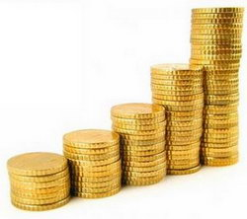
Унаслідок цього сформувалося кілька вимог до грошей: 1. При зберіганні і при передачі один одному вони не повинні псуватися. 2. Їх легко можна носити з собою і навіть порівняно невеликої їх кількості повинно вистачати на купівлю продуктів, речей і т.д. 3. Навіть при самому дрібному розподілі їх загальна цінність не повинна зменшуватися.

Slide 5
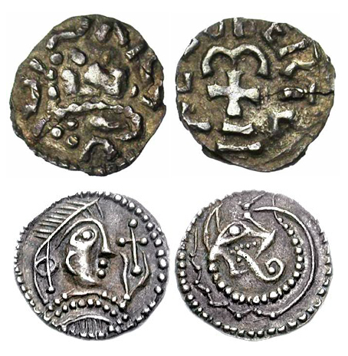
Виникнення металевих грошей
На наступному історичному етапі виникнення грошей міцне місце в економіці багатьох країн зайняли металеві гроші. У VII столітті до н.е. в Лідії були випущені перші монети. Формою вони нагадували квасолю і називалися статерами або стандартами . Потім монети стали виготовляти греки, і близько ста років потому в багатьох містах Греції , Малої Азії а також на півдні Італії з'явилися свої монети. Найбільш цінними вважалися золоті монети , за ними йшли срібні та мідні . У IX -X століттях почалося карбування монет в Київській Русі
Поява монет — явище аж ніяк не випадкове, а цілком закономірне, обумовлене усім ходом історичного розвитку людства. Гроші та грошова форма вартості є кінцевим результатом розвитку усіх форм вартості.

Slide 6
Засилання на золоті і срібні гроші ми знаходимо в давньоєгипетському законодавстві ( друге тисячоріччя до нашої ери), у священних книгах древньої Індії, у Біблії. Срібні гроші були широко поширені на межі третього і другого тисячоріч до нової ери в Китаї і Месопотамії. Не слід думати, що метали відразу витиснули всі попередні форми грошей. Між ними і численними видами еквівалентів йшла тривала боротьба. В міру збільшення суспільного багатства роль загального еквівалента закріплюється за дорогоцінними металами (сріблом, золотом), що у силу своєї рідкості, високої цінності при малому обсязі, однорідності, подільності й інших корисних якостях були, можна сказати, приречені виконувати роль грошового матеріалу в плині тривалого періоду людської історії.

Slide 7
Незабаром, заможні торговці зіткнулися з тим, що монети досить важкі, і носити їх з собою незручно. Монети стали залишати на зберігання, а натомість отримували письмові зобов'язання. У будь-який момент людина, що пред'явила таку розписку могла отримати свої гроші назад. Згодом банки, а потім і уряди почали виготовляти такі "письмові обіцянки". Таким чином, з'явилися паперові гроші.

Slide 8
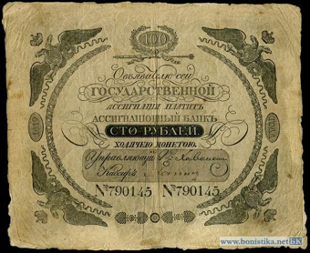
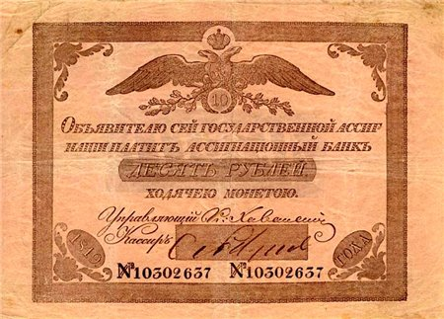
У 960 році в Китаї почали виробляти паперові гроші , папір для друку виробляли з кори тутового дерева. Брак металу для виробництва монет - одна з причин появи паперових грошей. Видобуток золота і срібла залежить виключно від розвитку однієї галузі - гірничодобувної , тоді як потреба в грошах від розвитку всієї економіки в цілому. У XVIII столітті банкноти отримали широке поширення в Європі , а до кінця XIX століття зайняли панівне становище у всьому світі. У 1769 р. паперові гроші вперше з'явилися в Росії. Вони мали покупну спроможність нарівні з срібними і мідними монетами і називалися асигнаціями.

